Slide 1
Táles
Bianka Ujcová

Slide 2
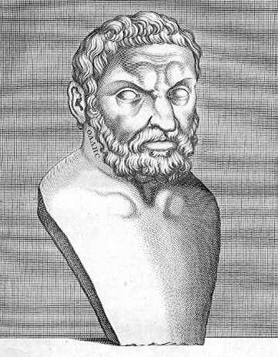
(* cca 624 pred Kr. – † cca 546 pred Kr.)
bol starogrécky presokratický filozof, matematik, astronóm, štátnik a inžinier
prvý predstaviteľ milétskej školy
Podľa Demokrita boli rodičia Tálesa Examys a Kleobula potomkami mýtického zakladateľa Théb Kadma a pochádzali z Fenície

Slide 3
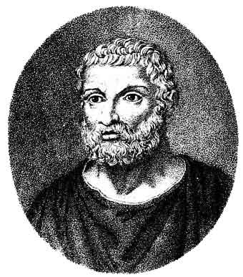
Táles zomrel ako 78-ročný (podľa Sosikrata až ako 90-tnik)
Jeho vedecké zásluhy spočívajú predovšetkým v tom, že s poznatkami východnej resp. orientálnej vedy oboznámil Grékov
Pre svoju bohatú erudíciu i schopnosti bol začlenený ako prvý medzi tzv. siedmimi mudrcmi

Slide 4
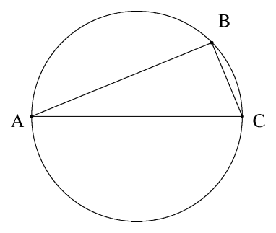
Tálesova veta
V geometrii Tálesova veta (pomenovaná podľa gréckeho filozofa Tálesa z Milétu) hovorí, že ak A, B, C sú body na kružnici, kde AC je priemer kružnice, potom uhol ABC je pravý uhol.

Slide 5
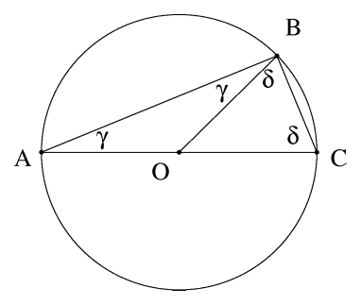
Dôkaz
Pri dôkaze použijeme nasledovné tvrdenia:
súčet vnútorných uhlov v trojuholníku sa rovná 180°,
základňové uhly rovnoramenného trojuholníka sú rovnaké.
Po úprave z toho vyplýva:

Slide 6
História
Táles nebol prvý, ktorý formuloval túto vetu, keďže Egypťania aj Babylončania ju poznali, pravdepodobne empiricky, pretože sa nenašli žiadne dokumenty s jej dôkazom. Veta je pomenovaná po Tálesovi, ktorému sa pripisuje jej prvý dôkaz. Táles použil svoje vlastné výsledky o základňových uhloch rovnoramenného trojuholníka a súčte vnútorných uhloch trojuholníku.

Slide 7
Tálesová teória
Predpoveď zatmenia Slnka
Ako bolo spomenuté v časti „Politika“, zatmenie, ktoré Táles správne predpovedal, nastalo 28. mája 585 pred Kr., kedy sa podľa niektorých zdrojov zároveň odohrala bitka medzi Lýdmi a Médmi. Zatmenie, o ktorom vraj vďaka Tálesovi lýdsky kráľ Krézus vedel dopredu, pomohol vďaka prekvapeniu pre Médov priniesť okamžitý mier, ba až spojenectvo. Spôsob, akým Táles takto precízne predpovedal zatmenie Slnka, však nie je známy, a bol prekvapením aj pre niektorých babylonských učencov. Doklady o predikcii spomína aj Herodotos, aj historik Eudemos z Rodu, pričom moderná astronómia potvrdzuje, že v ten deň bolo v oblasti Malej Ázie úplné zatmenie Slnka. Podľa Herodota Táles presne vedel, že sa zatienenie bude vyskytovať priamo v oblasti rieky Halys, kde malo dôjsť v daný deň k bojom Lýdov s Médmi.

Slide 8
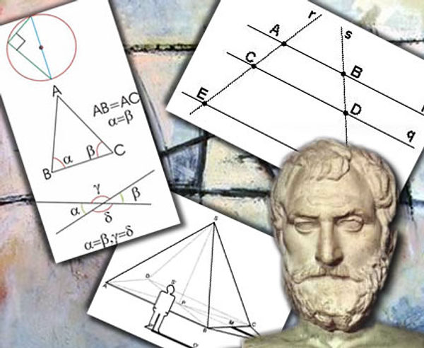
Ďakujem za pozornosť.
(Zdroj: Wikipédia)

